Slide 1


о цифрах и числах

Slide 2
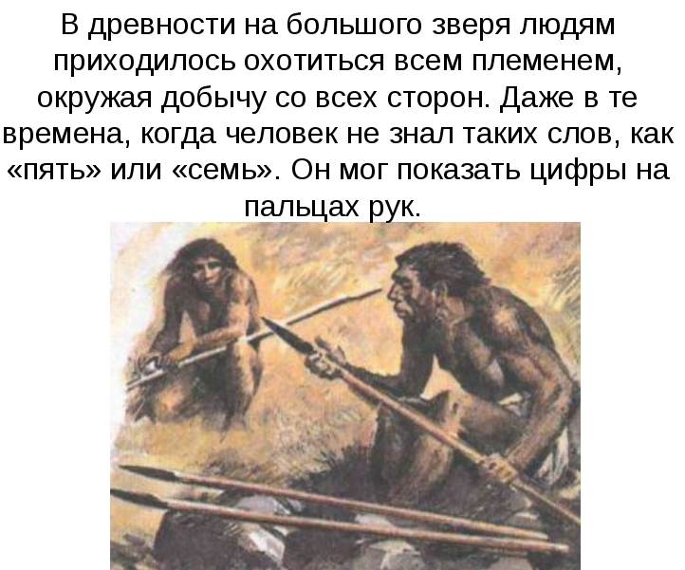
История появления цифр
В древние времена, когда человек хотел показать, сколькими животными он владел, он клал в большой мешок столько камешков, сколько у него было животных. Чем больше животных, тем больше камешков. Отсюда и произошло слово «калькулятор», «калькулюс»
по - латински означает «камень»!

Slide 3
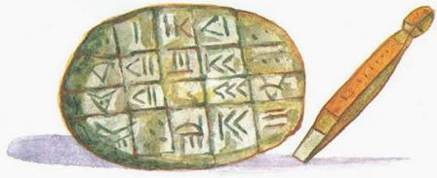
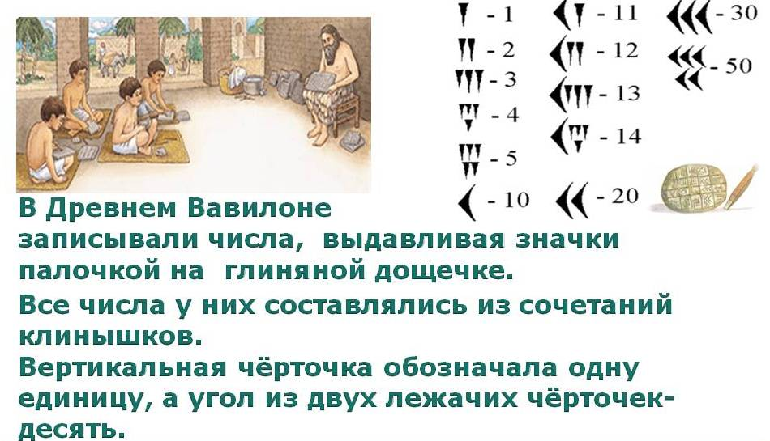
Первые написанные цифры, о которых мы имеем достоверные свидетельства, появились в Египте и Месопотамии около 5000 лет назад. Их числовые системы очень похожи, как будто представляют один метод: использование засечек на дереве или камне для записи прошедших дней.
Вот так выглядели дощечки с числами в Месопотамии

Slide 4
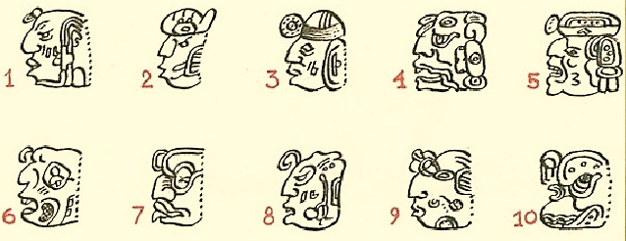
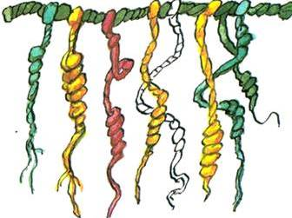
Древний народ майя вместо самих цифр рисовал страшные головы, как у пришельцев, и отличить одну голову – цифру от другой было очень сложно
История появления цифр
Индейцы и народы Древней Азии при счете завязывали узелки на шнурках разной длины и цвета. У некоторых богатеев скапливалось по несколько метров этой веревочной «счетной книги», попробуй, вспомни через год, что означают четыре узелочка на красном шнурочке! Поэтому того, кто завязывал узелки, называли вспоминателем.

Slide 5
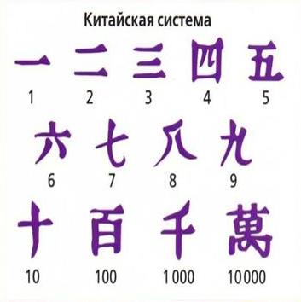
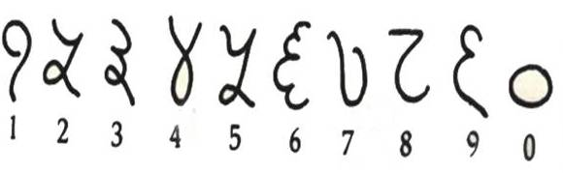
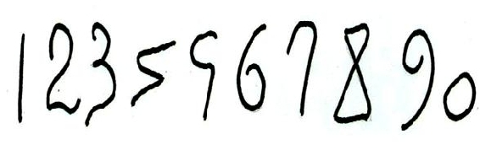
Прохождение китайской системы счисления более древнее и определяется между 1 500 и 1200 годами до нашей эры. Предки китайцев записывали свои вычисления на черепашьих панцирях и костях животных.
Было очень неудобно хранить хрупкие и тяжелые глиняные таблички, веревки с узелками, рулоны папируса. И это продолжалось до тех пор, пока древние индийцы не изобрели для каждой цифры свой знак. Вот как они выглядели.
Однако Индия была оторвана от других стран. Арабы были первыми «чужими», которые заимствовали цифры у индийцев и привезли их в Европу. Чуть позже арабы упростили эти значки. Они похожи на многие наши цифры. Слово «цифра» тоже досталось нам от арабов по наследству. Арабы нуль, или «пусто», называли «сифра». С тех пор и появилось слово «цифра».

Slide 6
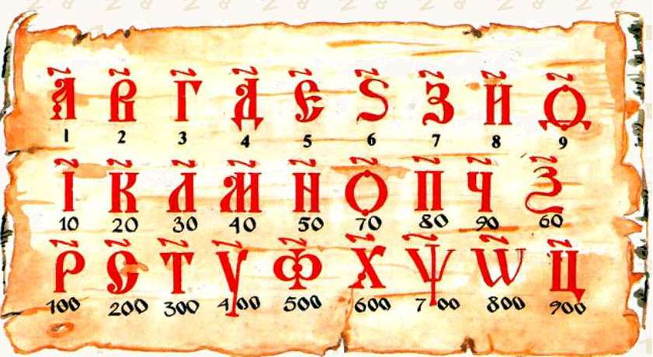
Предки русского народа – славяне - для обозначения чисел употребляли буквы. Над буквами, употребляемыми для обозначения чисел, ставились специальные знаки – титла. Чтобы отделить такие буквы – числа от текста, спереди и сзади ставились точки.
Этот способ обозначения цифр называется цифирью. Он был заимствован славянами от средневековых греков – византийцев. Поэтому цифры обозначались только теми буквами, для которых есть соответствия в греческом алфавите.
История появления цифр
Такой способ обозначения чисел по сравнению с принятой в Европе десятичной системой был очень неудобен. Поэтому Петр I ввел в России привычные для нас десять цифр, отменив буквенную цифирь.

Slide 7
1 тур МАГИЯ ЧИСЕЛ
2 тур ЗНАТОКИ ЛИТЕРАТУРЫ
3 тур ЗНАТОКИ ПОСЛОВИЦ
4 тур КОНКУРС ХУДОЖНИКОВ
5 тур КОНКУРС КАПИТАНОВ
Игра «Про цифры и числа»
Сейчас мы с вами поиграем.
Все задания игры связаны с числами и цифрами. Время на выполнение всех заданий – 15 минут. В каждой команде вам надо распределиться, кто какое задание будет выполнять. После того, как кто-то выполнит свое задание, он может сдать ответы жюри и помочь другим членам команды. По окончанию времени команды сдают ответы и проводится конкурс капитанов.

Slide 8
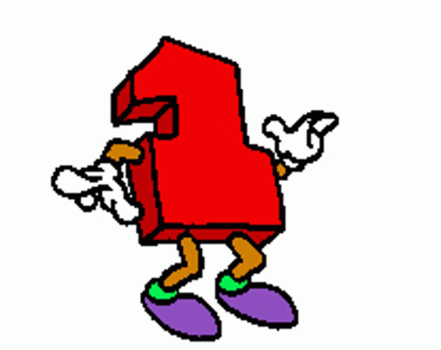
МАГИЯ ЧИСЕЛ
Магические свойства чисел волновали людей еще в глубокой древности. Хотим мы этого или нет, но где-то глубоко в нас сидит какая-то симпатия к одним числам и осторожность, а порой и совсем неприятные чувства к другим.
Отгадайте числа по их описанию
Например: Это Число - символ абсолюта, бесконечности и является числом непроявленного мира. Пифагор и его единомышленники ставили это число выше всех других чисел, считая, что именно она – начало всех начал, что именно от нее пошел весь мир.

Slide 9



Вспомните и запишите название книг, сказок, рассказов с числами. От количества названий зависит количество баллов (15 мин).
ЗНАТОКИ ЛИТЕРАТУРЫ

Slide 10


Вставьте числительные (числа) в пословицы. (15 мин).
Количество баллов зависит от количества верных ответов.
ЗНАТОКИ ПОСЛОВИЦ

Slide 11

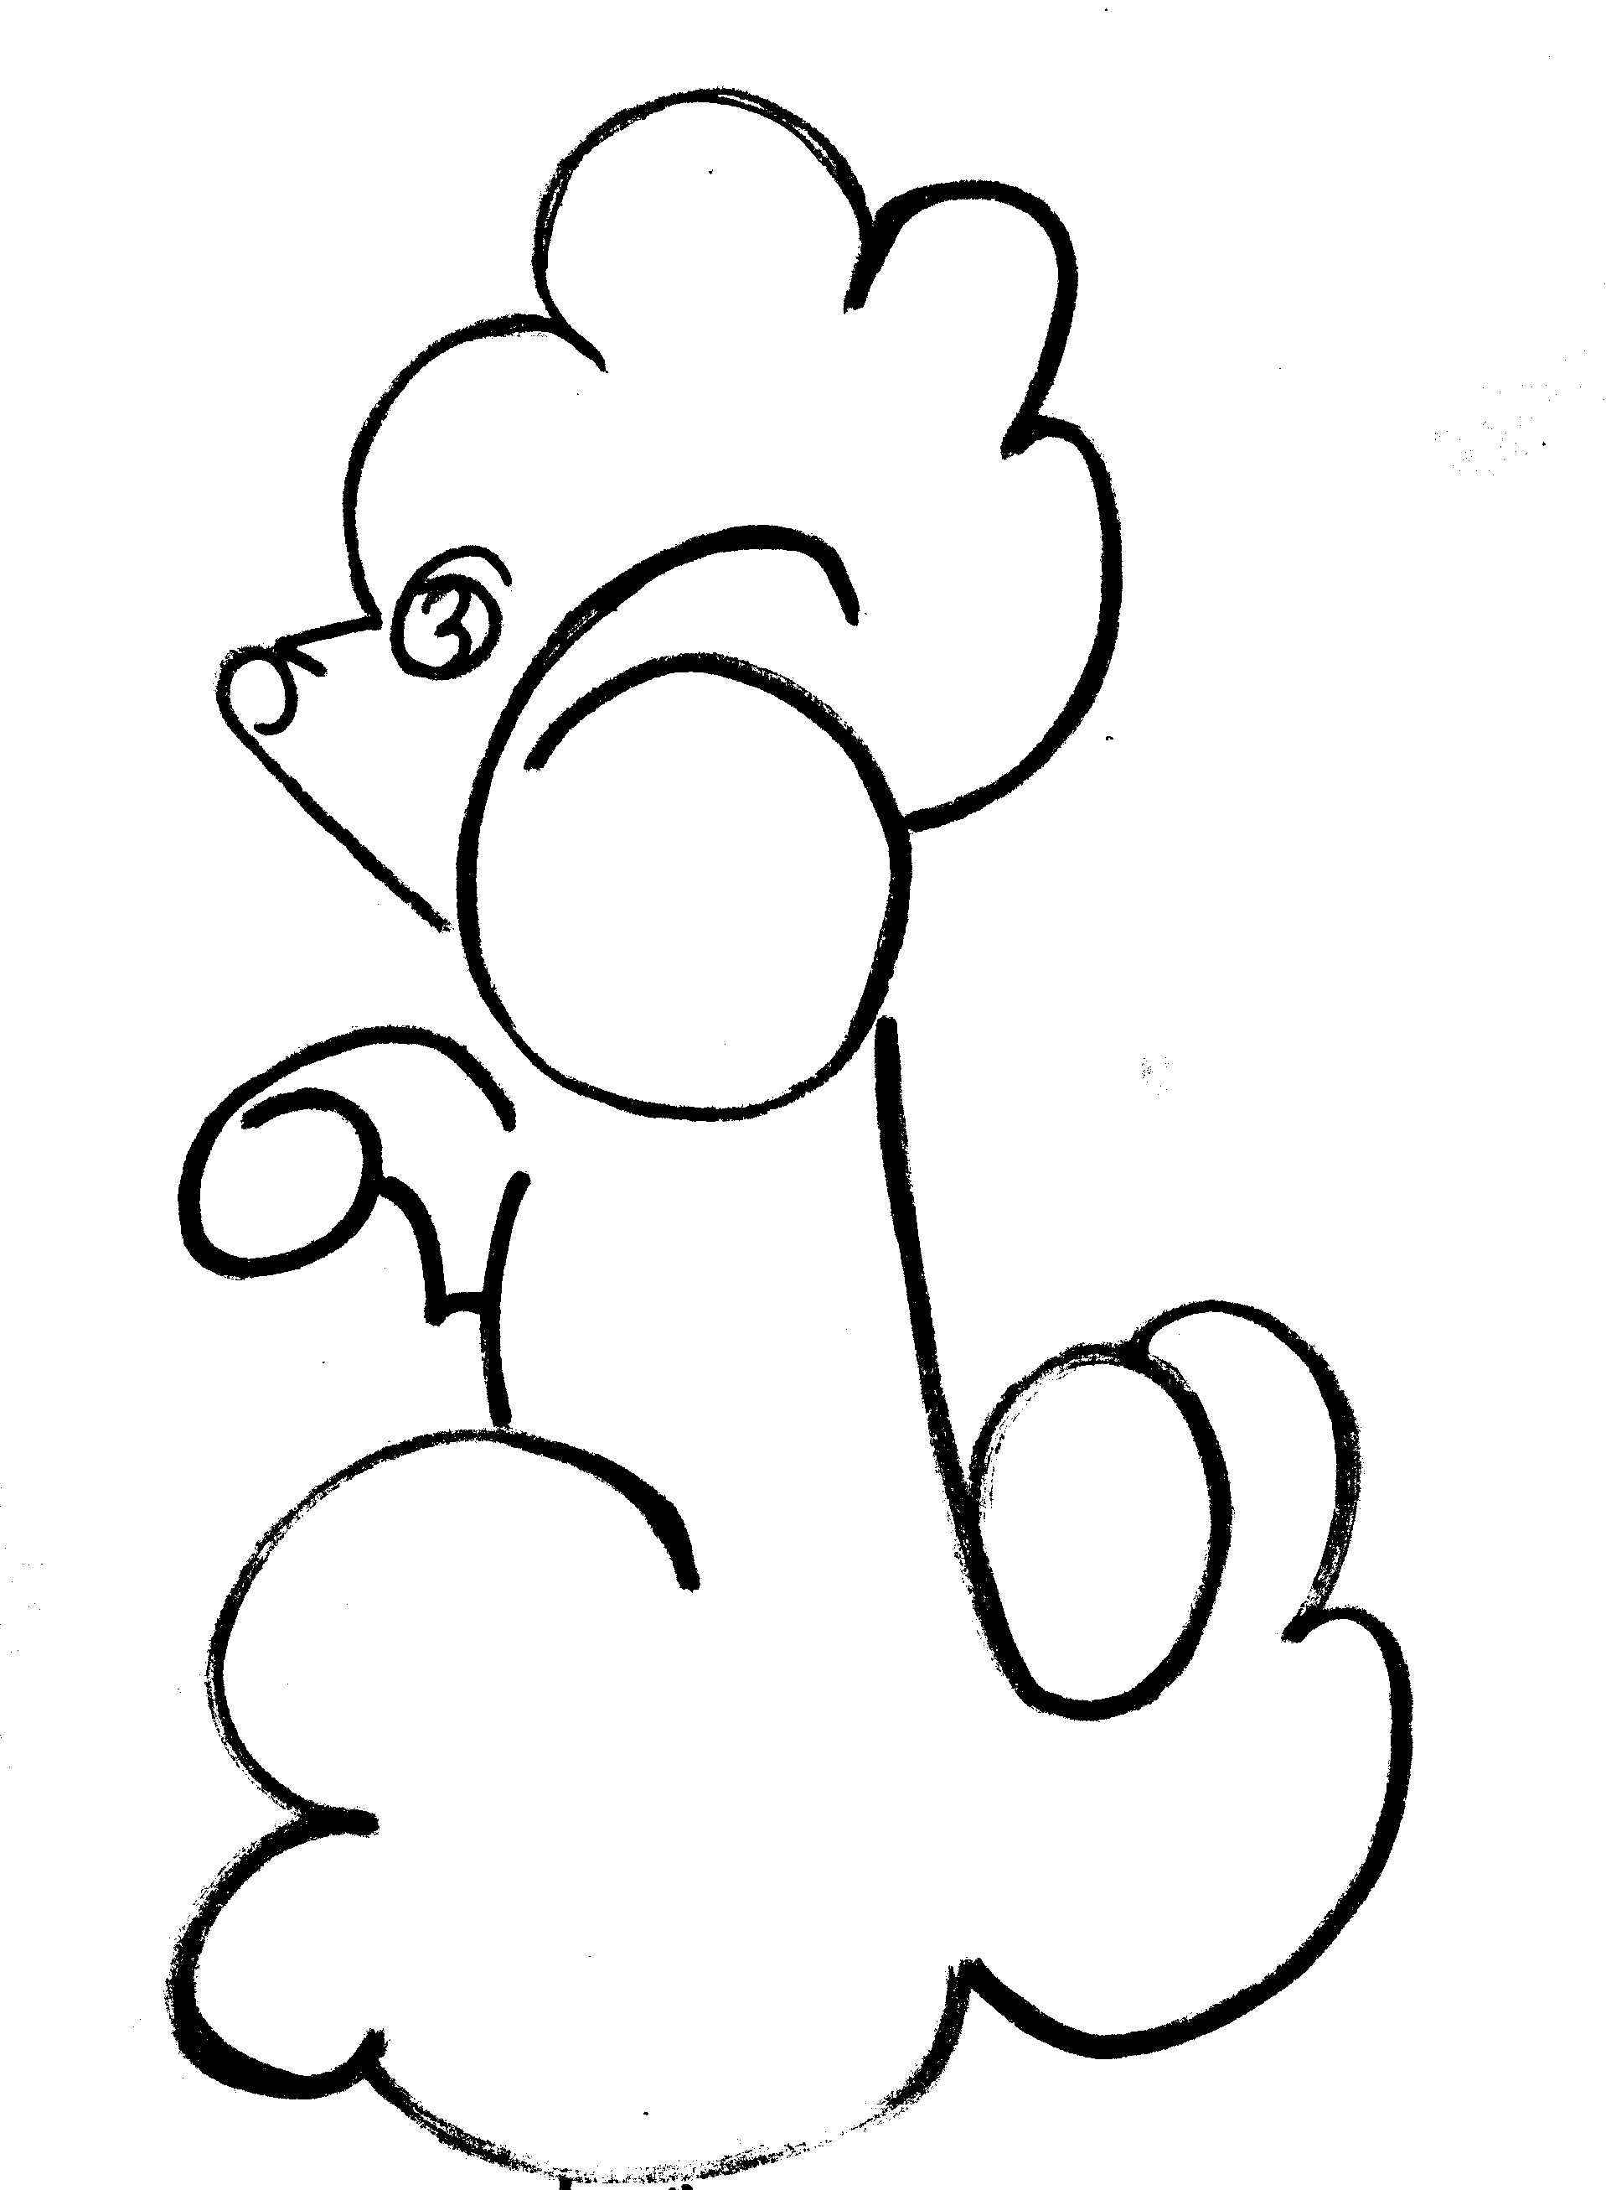
Нарисовать животное используя цифры, чем больше цифр, тем лучше
(15 мин). Например:
КОНКУРС ХУДОЖНИКОВ

Slide 12

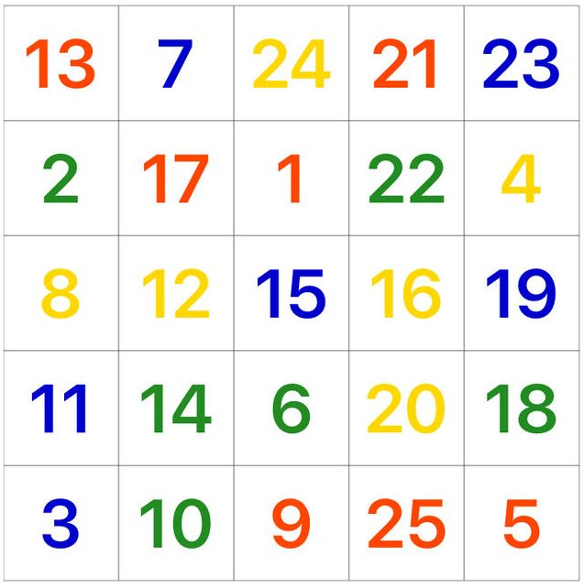
Назвать числа от 1 до 25 на скорость
КОНКУРС КАПИТАНОВ

Slide 13
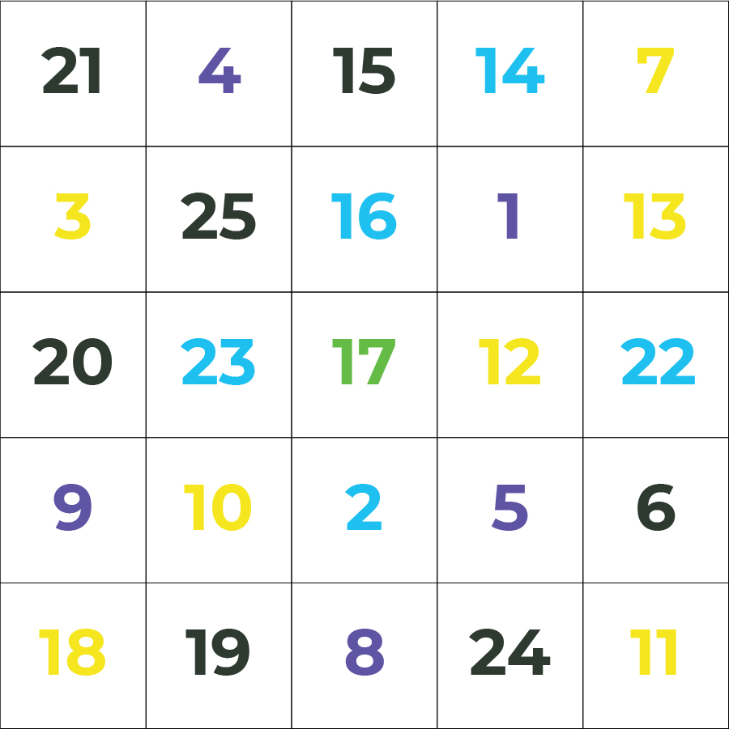
КОНКУРС КАПИТАНОВ
Назвать числа от 1 до 25 на скорость

Slide 14
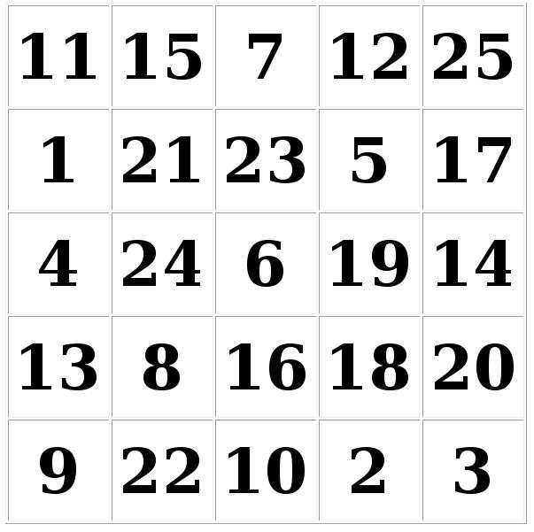
КОНКУРС КАПИТАНОВ
Назвать числа от 1 до 25 на скорость

Slide 15
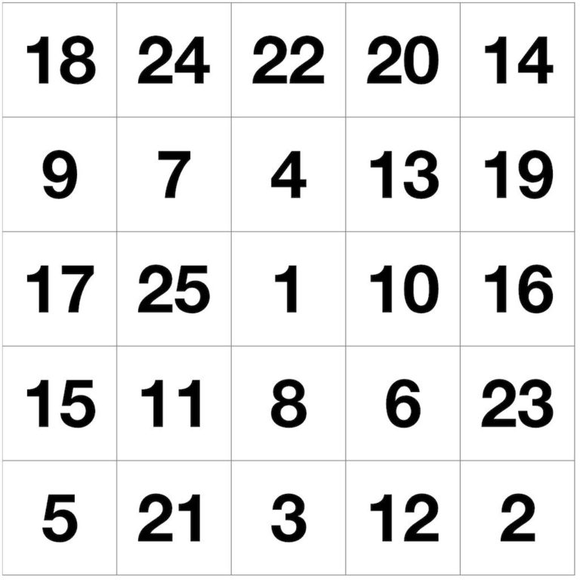
КОНКУРС КАПИТАНОВ
Назвать числа от 1 до 25 на скорость

Slide 16
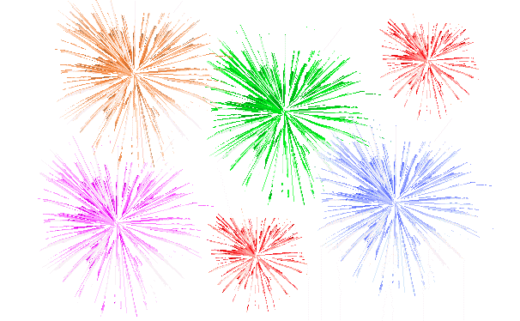
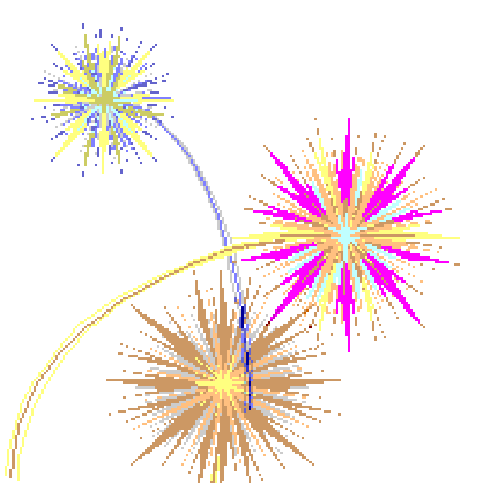

ПОЗДРАВЛЯЕМ ПОБЕДИТЕЛЕЙ

